Slide 1
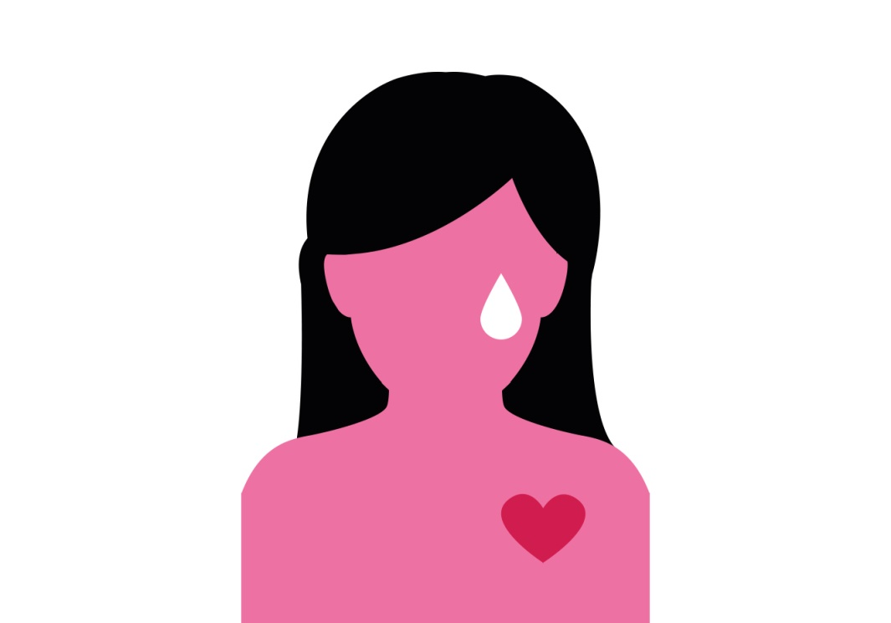
Violência conta as mulheres
EBE outubro 2018

Slide 2

... “e vós todos sois irmãos”
Mt 23.8
VER
No mundo, aproximadamente 750 milhões de meninas se casam antes dos seus 18 anos. No caso do continente africano, 4 entre 10 meninas casam antes dos 18 anos e 1 em cada 7 entram nesse tipo de relação antes dos 15 anos

Slide 3

Estima-se em 3,7 milhões o número de mulheres na União Europeia que sofreram violência sexual nos últimos 12 meses.
Na América Latina cerca de 53% das mulheres relataram ter sofrido violência física ou sexual por um parceiro íntimo.

Slide 4
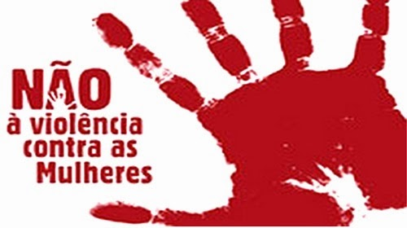
No mundo todo, ainda há 34 países que não julgam os estupradores se estes forem maridos das vítimas ou se casarem posteriormente com elas.
43% das mulheres europeias viveu alguma forma de violência psicológica durante sua vida.

Slide 5
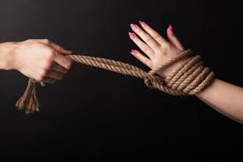
Quase metade das mulheres assassinadas no mundo em 2012 foram mortas pelos seus parceiros. No caso dos homens, essa estatística é de apenas 6%.
A violência de gênero não é considerada crime na Rússia.

Slide 6

No Brasil, entre os anos de 1980 a 2013, 106.093 mulheres morreram vítimas de homicídio.
Analisando somente os dados de 2013, o Brasil é o 5º país que mais mata no mundo.
Segundo o SINAN do ano de 2014, duas em cada três vítimas de violência atendidas no Sistema Único de Saúde (SUS) foram mulheres que sofreram violência doméstica, sexual ou de outros tipos.
*Sistema de Informação de Agravos de Notificação
Fonte: Mapa da Violência 2015.

Slide 7

    Dos 4.762 homicídios de mulheres registrados em 2013 no Brasil, 50,3% foram cometidos por familiares, sendo a maioria desses crimes (33,2%) cometidos por parceiros ou ex-parceiros.
    O Mapa da Violência 2015 também mostra que o número de mortes violentas de mulheres negras aumentou 54% em dez anos, passando de 1.864, em 2003, para 2.875, em 2013
    Vitória, Maceió, João Pessoa e Fortaleza encabeçam as capitais com taxas mais elevadas no ano de 2013, acima de 10 homicídios por 100 mil mulheres. No outro extremo, São Paulo e Rio de Janeiro são as capitais com as menores taxas.

Slide 8

  Segundo a última pesquisa DataSenado sobre violência doméstica e familiar (2015), uma em cada cinco mulheres já foi espancada pelo marido, companheiro, namorado ou ex. E 100% das brasileiras conhecem a Lei Maria da Penha.
  Essa pesquisa indicou que
  “a busca de apoio na Igreja
  subiu consideravelmente nos
  últimos dois anos”.
  “Em 2015, registrou-se que 7% das agredidas procuraram a Igreja, e hoje esse número subiu para 19%.” (2017, p.13).

Slide 9
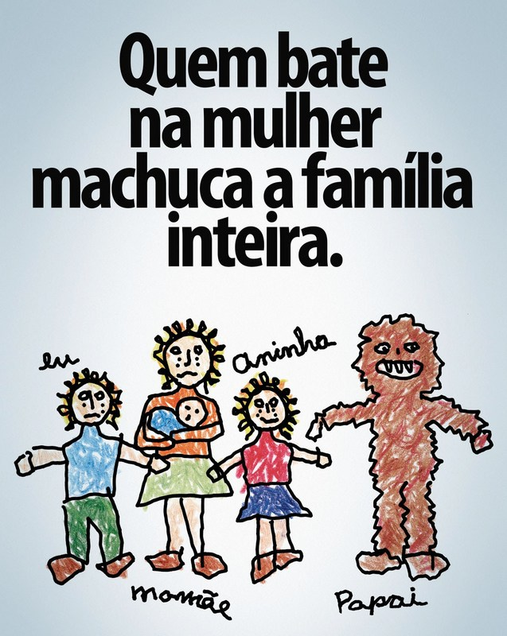

Slide 10

JULGAR
Violência de Gênero – deriva de uma organização baseada nas desigualdades de gênero.
Violência contra a Mulher – “Qualquer ação ou conduta, baseada no gênero/sexo, que cause dano ou sofrimento à mulher, tanto no âmbito público quanto privado” (CPEVM – 1994).

Slide 11
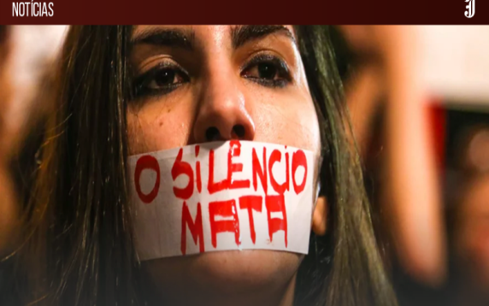
        Violência Doméstica
        É rotinizada
        Incide prioritariamente sobre crianças/adolescentes e mulheres
        De caráter privado – silenciada
        No âmbito doméstico (Violência Doméstica) ou no bojo de relações consanguíneas, afetivas/de confiança (Intrafamiliar)
        É naturalizada – padrão cultural que a propicia
        Distorção do PODER/DEVER

Slide 12
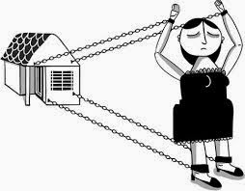
Violência Física
Violência Moral
Violência Psicológica
Violência Patrimonial
Violência Sexual

Slide 13
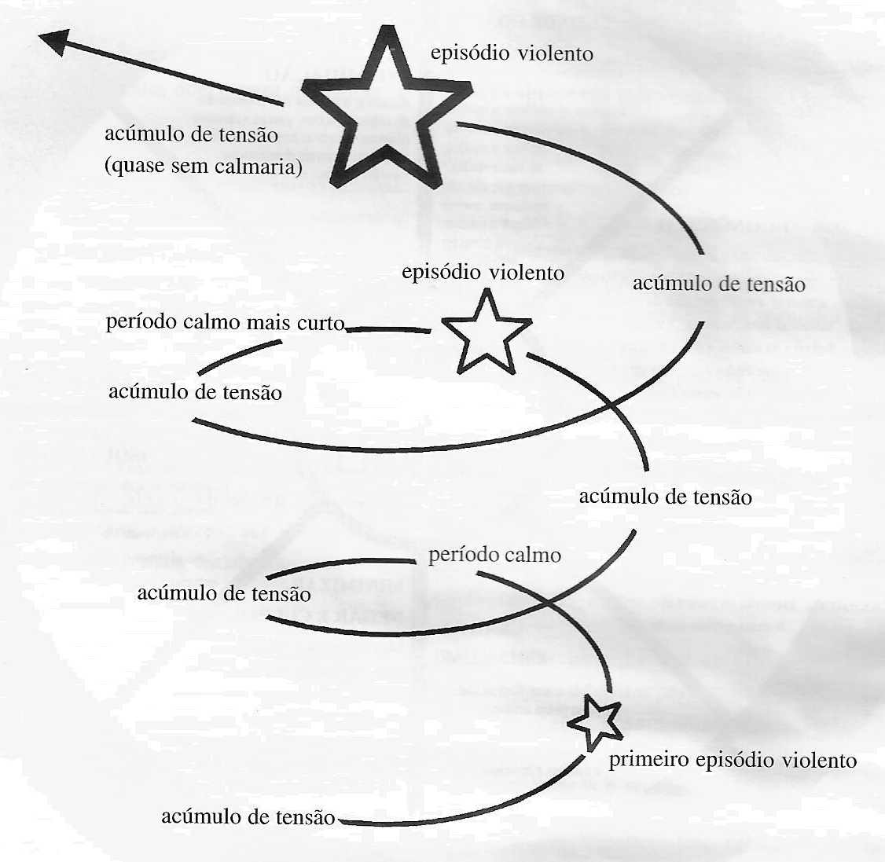

Slide 14
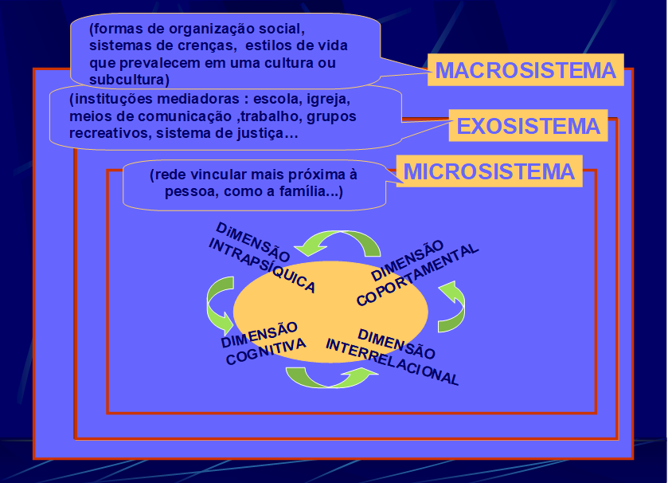

Slide 15
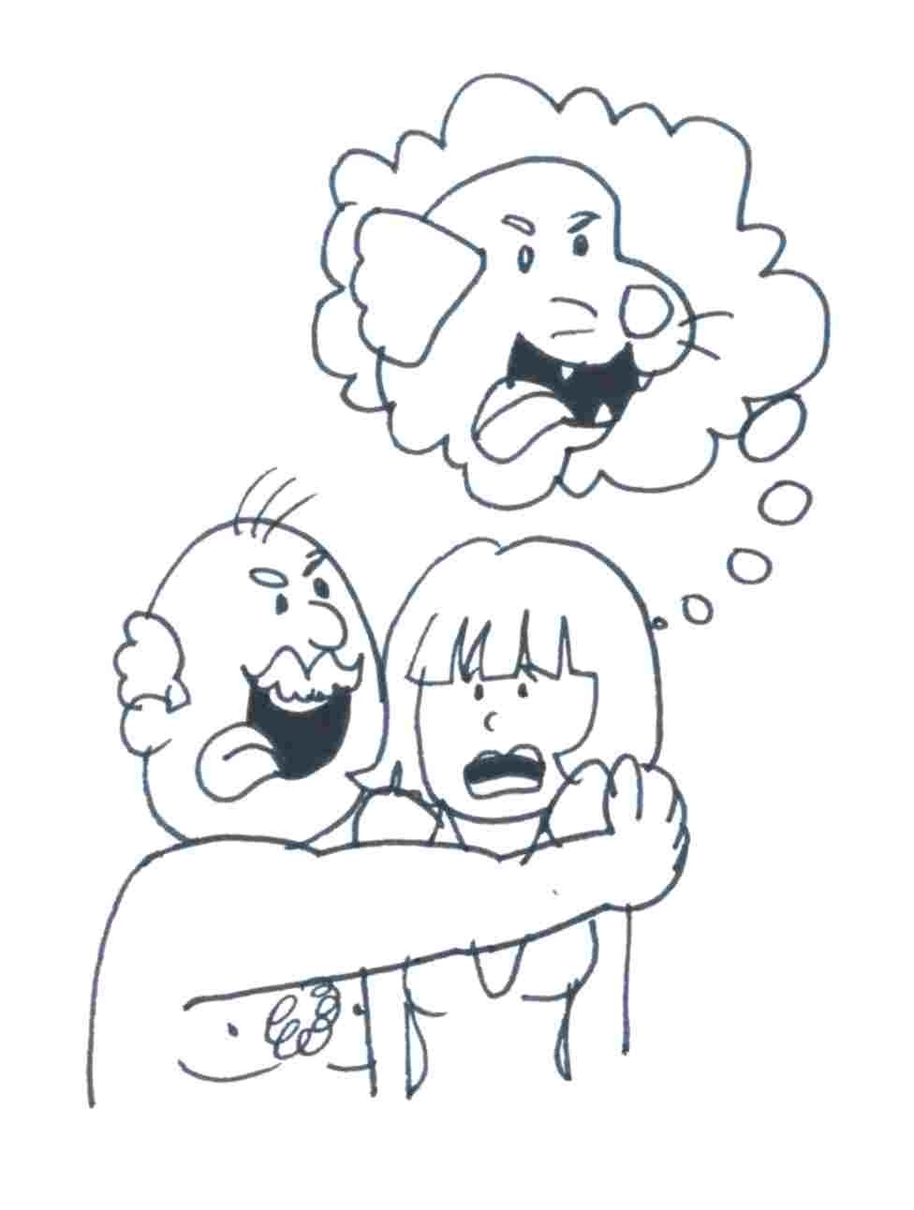
Fatores de Risco
(macrosistema)
Conceito generalizado de infância como 'propriedade' dos adultos (objetos, e não sujeitos de direitos)
Conceito de que mulher é propriedade do homem
Uso do corpo e da sexualidade como objeto de consumo
Naturalização da violência
Dupla moral sexual

Slide 16

Fatores de Risco
(exosistema)
Abuso de poder
nas relações sociais
Isolamento social
Pouca efetividade dos sistemas de
proteção

Slide 17
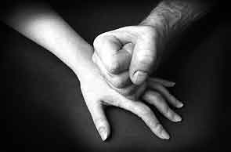
Fatores de Risco
(microsistema)
História de abuso ou
abandono na infância
Padrão relacional
autoritário e violento
(submissão de uns
membros da família a outros)

Slide 18
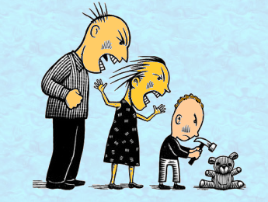
Relações afetivas
e comunicacionais pobres.
Falta de educação
da sexualidade.
Dependência emocional
e econômica.

Slide 19

Fatores de risco na Igreja
Androcentrismo
Imagem de Deus como adulto (homem) autoritário;
Participação dos homens nos processos decisórios e das mulheres nos serviços (ensino, saúde, limpeza, cozinha, etc.)

Slide 20

Macrossistema:
A masculinidade construída
na nossa sociedade induz a:
Desvalorizar as características consideradas como femininas: a ternura, o choro, as emoções, o medo...
Demonstrar continuamente que são fortes, valentes e ‘não feminino” para que não duvidem da sua virilidade.

Slide 21
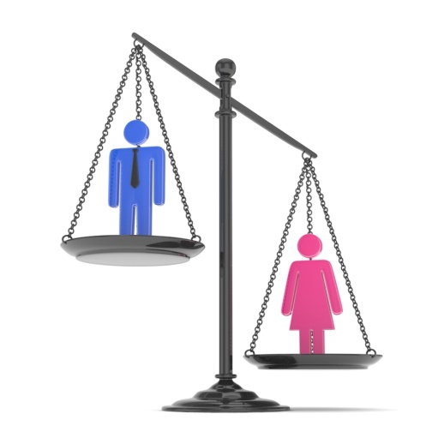
Não demonstrar as emoções nem sentimentos, por serem sinais de debilidade;
Exercer a sexualidade como um espaço de controle e demonstração, onde as mulheres são tratadas como objetos;
Exerce o papel de provedor.

Slide 22

Macrossistema
Por seus valores e crenças, na construção de papéis de homens e mulheres, nossa sociedade outorga aos HOMENS o direito a:
Dominar e controlar, a exercer o poder sobre as outras pessoas (mulheres, meninas e meninos);

Slide 23
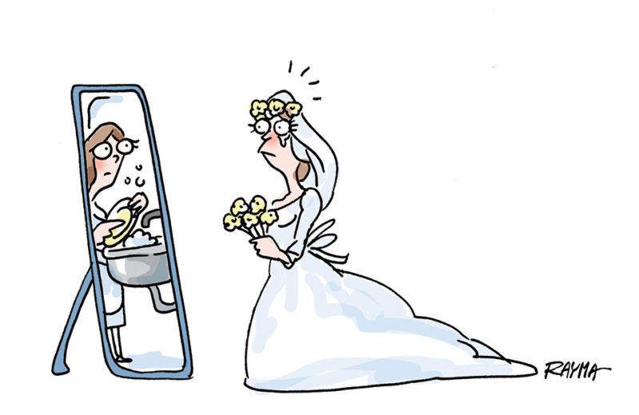
Exigir que as outras pessoas satisfaçam seus desejos e necessidades;
Gozar de privilégios para decidir o que fazer e o que dizer;
Utilizar a violência como forma de controle

Slide 24
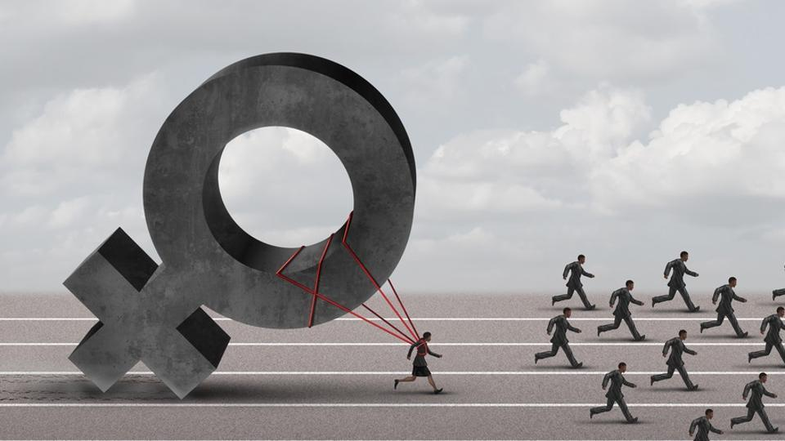
Macrossistema:
A feminilidade construída na nossa sociedade ensina a mulher a:
Buscar sempre a aceitação e aprovação dos homens;
Ver a maternidade como eixo principal de sua identidade;

Slide 25
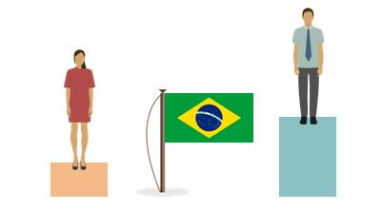
Estabelecer relações de subordinação e dependência, se apresentando como carente de proteção;
Exercer sua sexualidade principalmente como um espaço de reprodução;
Sentir culpa de não estar em casa quando trabalha fora e assumir tripla jornada de trabalho.

Slide 26

Qual a minha relação
com a minha Bíblia?
Quais versículos eu mais ouço / leio ou mais uso?

Slide 27
“sujeitando-vos uns aos outros no temor de Cristo”. Ef 5.21
“Como, porém, a igreja está sujeita a Cristo, assim também as mulheres sejam em tudo submissas ao seu marido”. Ef 5.23 e 24
“Maridos, amai vossa mulher, como também Cristo amou a igreja e a si mesmo se entregou por ela”, Ef 5.25

Slide 28
“Dessarte, não pode haver judeu nem grego; nem escravo nem liberto; nem homem nem mulher; porque todos vós sois um em Cristo Jesus”. Gálatas 3.28

Slide 29


Slide 30


AGIR
Sistema de garantia de direitos
Prevenção
Proteção
Responsabilização

Slide 31


Slide 32
Papel e importância do ESTADO
Plano Nacional de Políticas para as Mulheres
Lei Maria da Penha
Diretrizes Nacionais do Feminicídio.
Lei 13.104 de 9 de Março de 2015, ou Lei do Feminicídio.

Slide 33
NÓS
Sensibilizar-se, comprometer-se e capacitar-se no assunto.
Agendar o tema de forma permanente nos motivos de oração.
Combater as crenças e os sistemas sociais que favorecem a existência da violência. Ser uma voz profética de denúncia.

Slide 34
Aprofundar a reflexão bíblico-teológica sobre a violência. Analisar criticamente nossa maneira de interpretar a Bíblia.
Reconhecer e responsabilizar-se por aquelas interpretações que induziram a adoção de condutas abusivas.

Slide 35
Instrumentalizar o desenvolvimento de Fatores Protetores em crianças e adolescentes, MULHERES e idosos no trabalho cotidiano da Igreja, como: a adequada educação da sexualidade, conhecimento dos direitos e deveres, educação para uma comunicação não violenta, etc.
Desenvolver o papel protetor das famílias e da comunidade.

Slide 36
Desenvolver políticas oficiais de Proteção Infantil na Igreja e em suas instituições dependentes.
Desenvolver ações de acompanhamento de famílias de alto risco.

Slide 37
Aprender a trabalhar em redes sociais cristãs e não-cristãs, privadas e estatais, ligadas ao tema, para enfrentar de forma efetiva a multifatorialidade e complexidade do tema.
Acompanhar pastoralmente os protagonistas de situações de Violência e Abuso Sexual, sempre que possível, sem deixar de fazer os encaminhamentos técnicos pertinentes.

Slide 38
Manter a esperança e o compromisso, apesar dos fracassos, confiando em tudo o que Deus pode fazer, apesar de nossas limitações.

Slide 39
Bibliografia
VIOLÊNCIA DOMÉSTICA: UMA CARTILHA PARA MULHERES, TÉCNICAS E TÉCNICOS DO PODER PÚBLICO E LIDERANÇAS RELIGIOSAS. MANDRÁGORA GRUPO DE ESTUDOS DE GÊNERO E RELIGIÃO Universidade Metodista de São Paulo 2018/
Panorama da violência contra as mulheres no Brasil - indicadores nacionais e estaduais - n°2 Brasília / 2018
Manual de Capacitação Multidisciplinar. Poder Judiciário. Tribunal de Justiça. 2006.
Violência de gênero, direitos humanos e intervenção policial.
Bíblia do Peregrino.

